Slide 1
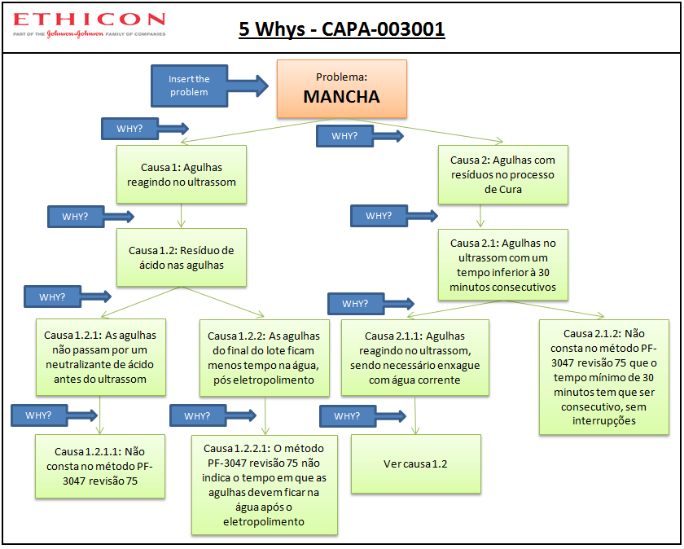
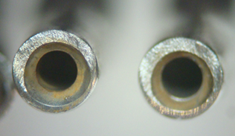
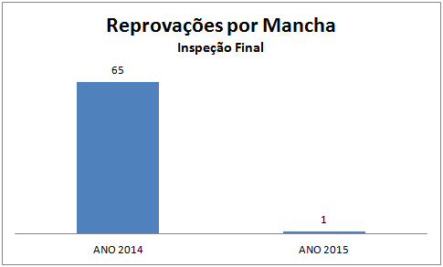
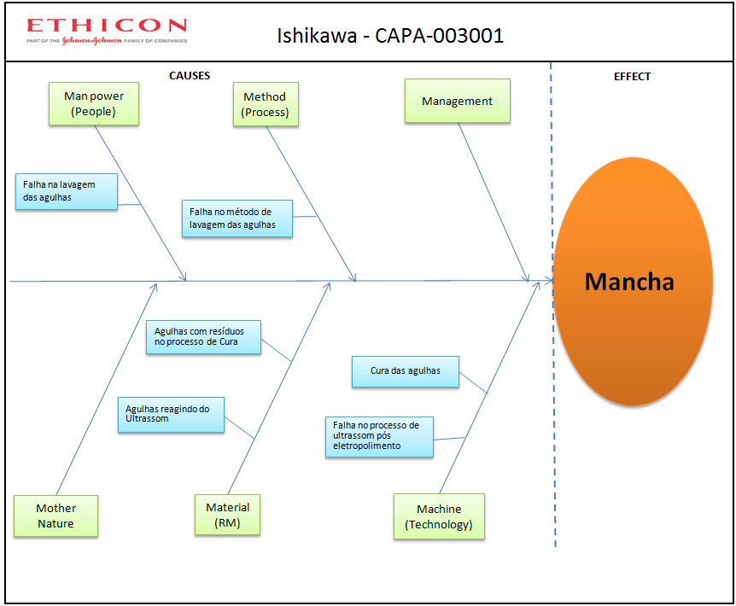
REDUÇÃO DE MANCHAS EM AGULHAS COM METODOLOGIA SEIS SIGMA E DMAIC
Vinícius Fonseca, Giovanni José Rosa
{viniciusafonseca@gmail.com, giovanni.rosa@etep.edu.br}
INTRODUÇÃO
FIGURA 3: 5 Porques Mancha Agulhas
Nos dias atuais para uma empresa ser competitiva e manter essa competitividade no mercado, é necessário que a empresa constantemente reduza custos com a produção, fazer produtos com qualidade. Este projeto tem como objetivo a eliminação ou redução ao máximo do defeito de manchas nas agulhas. Para alcançarmos os resultados esperados será utilizada a Metodologia Seis Sigma e DMAIC, e as Normas de Procedimentos internas da fábrica. Dentro da Metodologia DMAIC foram usadas algumas ferramentas da qualidade como o Diagrama de Causa e Efeito, DOE (Design of Experiments), Diagramas de Pareto, entre outros.
FIGURA 1: Furo de Agulhas com Manchas
(Fonte: Autor, 2015)
RESULTADOS
Com os resultados levantados através da metodologia, o fluxo das agulhas com alto índice de manchas foi alterado, com a a implementação em norma da utilização da solução neutralizante de ácido. E os resultados de reprova pode-se observar no gráfico abaixo:
GRÁFICO: Resultados obtidos no Processo
(Fonte: Autor, 2015)
METODOLOGIA
Os defeitos de manchas equivalem a 19,2% de todos os defeitos da fábrica. A partir dessa premissa, e através das ferramentas e métodos de qualidade citados na introdução. Com os resultados das ferramentas e 5 porques, identificamos as possíveis causas e criamos o plano de ação.
(Fonte: Autor, 2015)
FIGURA : Ishikawa Defeito de Mancha
CONCLUSÃO
O defeito de mancha era responsável por 19,2% de todos os defeitos da fábrica. Com a utilização das metodologias e ferramentas apresentadas na fundamentação o projeto tendeu-se para o benchmarking, onde foi identificado no mesmo processo uma etapa diferente que não tinha índices de reprovas por manchas.
A partir dessas ações foi obtido uma redução de 98% dos defeitos de mancha até presente data. É fundamental o acompanhamento no processo para solidificar os novos resultados.
REFERÊNCIAS‏
BREYFOGLE, F. W. Six Sigma: smarter solutions using statistical methods. 2. ed. Austin: Wiley, 2003.
(Fonte: Autor, 2015)
LYNCH, D. P. CLOUTIER, E. T. 5 steps to success. ASQ Six Sigma Forum Magazine. Milwaukee: v. 2, n. 2, 2003 p. 27-33.
MARCONDES, Vitor Antônio. A Metodologia Six Sigma_1. 2010. Treinamento DE Disseminação Seis Sigma – Jhonson & Jhonson Medical Brasil, São José dos Campos, 2010.
WERKEMA; C. Criando a cultura Seis Sigma. Rio de Janeiro: Qualitymark, 2002.

